Slide 1
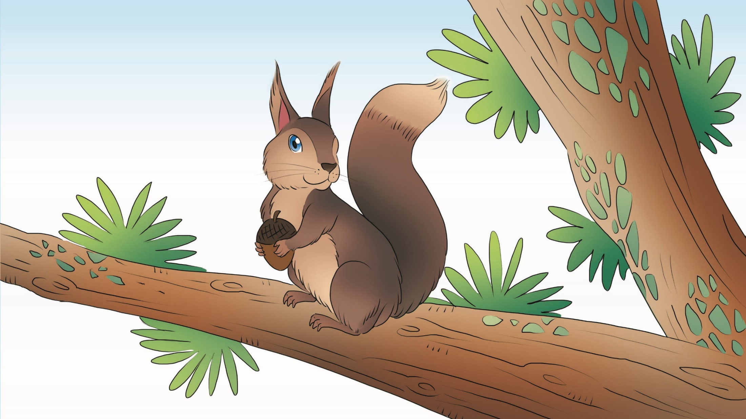
松 鼠
17

Slide 2
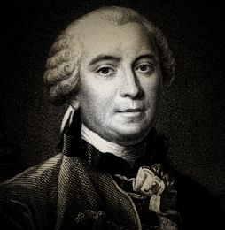
作者简介
布封 18世纪法国的博物学家,他毕生从事博物学研究，用40年的时间写出了36册巨著《自然史》。这部作品对自然界作了详细而科学的描述，并因其文笔优美而著称于世。

Slide 3

听课文朗读，注意字音。

Slide 4


我会认
你用什么好办法记住这些生字的呢？
xùn
jiǎo
xiē
chà
驯 矫 歇 杈
藓 狭 勉 锥
xiǎn
xiá
miǎn
zhuī

Slide 5

比一比，记一记。
矫（ ）
骄（ ）
娇（ ）
歇（ ）
渴（ ）
喝（ ）
矫健
歇凉
骄傲
口渴
娇嫩
喝茶
免（ ）
勉（ ）
夹（ ）
狭（ ）
免费
夹心
勉强
狭窄

Slide 6
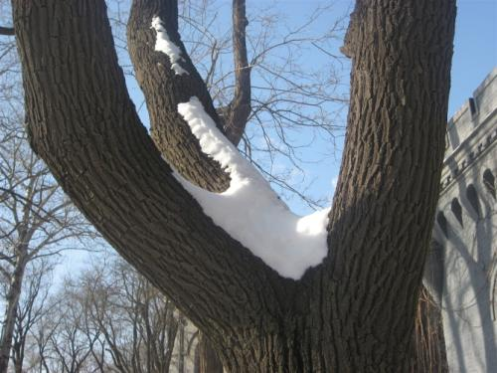
chà
杈
(树杈）
(分杈）

Slide 7
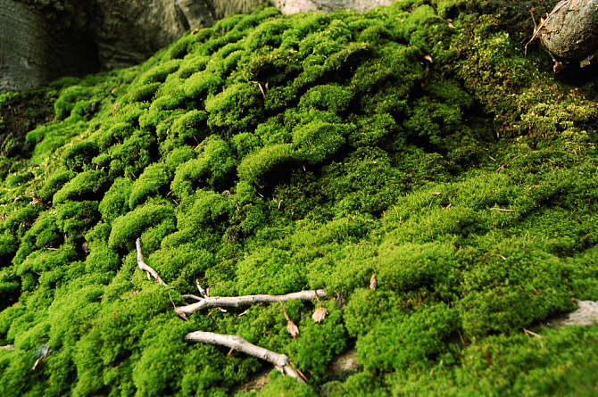
xiǎn
藓
(苔藓）

Slide 8

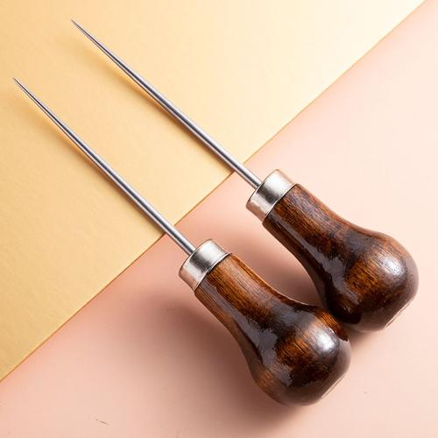
zhuī
锥
(锥子）
(圆锥形）

Slide 9
读一读
松鼠 驯良 清秀 矫健 玲珑
歇凉 做窝 分杈 苔藓 狭窄
勉强 梳理 光滑 收拾 圆锥形
闪闪发光 蛰伏不动
光光溜溜 干干净净

Slide 10

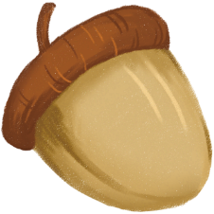
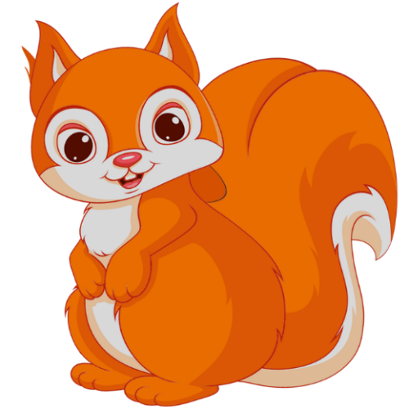
驯
矫
歇
杈
藓
狭
勉
锥

Slide 11
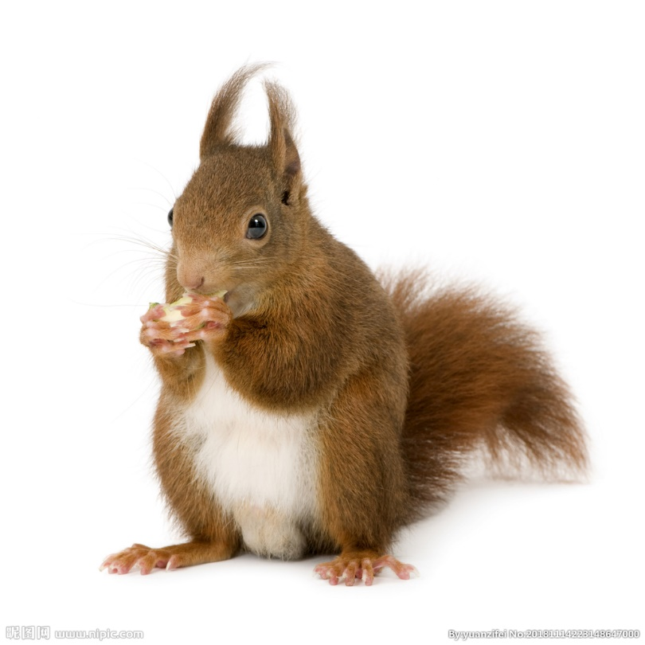
松鼠给你的第一印象是什么？在文中画出相关语句。
松鼠是一种漂亮的小动物，乖巧，驯良，很讨人喜欢。

Slide 12

我会读课文
自读课文，想一想：课文是从哪些方面介绍松鼠的？先思考每个自然段写了什么，再用关键词语概括。

Slide 13

课文是从哪些方面介绍松鼠的？
第1自然段:
外形特点
第2自然段:
生活规律
第3自然段:
行为特点
松 鼠
第4自然段:
搭窝
第5自然段:
繁殖、换毛、爱干净

Slide 14

松鼠在各个不同方面有着怎样的特点呢？
再读课文，把你了解到的松鼠不同方面的具体信息标记出来，再采用列提纲、画图表等方式梳理信息，分条写下来。

Slide 15

小组交流了解到的信息，合作填写表格。
松 鼠
相关信息
外形特点
生活规律
行为特征
搭 窝
其他习性

Slide 16
班级交流了解到的信息，互相补充完善。
松 鼠 | 相 关 信 息
漂亮、乖巧、驯良；面容清秀，眼睛闪闪发光；身体矫健，四肢轻快；尾巴美丽；直竖着身子坐，用前爪往嘴里送东西吃
外形特点
（第1自然段）

Slide 17
松 鼠 | 相 关 信 息
生活规律
（第2自然段）
常在高处活动；在夜间活动

Slide 18
松 鼠 | 相 关 信 息
行为特征
（第3自然段）
警觉；敏捷；秋天储藏冬天的食物

Slide 19
松 鼠 | 相 关 信 息
选址：树枝分杈的地方
搭窝过程：搬木片，干苔藓编扎，挤紧、踏平
窝的特点：干净、暖和、舒适、安全
窝口的特点：朝上、端正、狭窄，有圆锥形的盖
搭 窝
（第4自然段）

Slide 20
松 鼠 | 相 关 信 息
其他习性
（第5自然段）
胎生，每胎三四个；小松鼠过冬会换毛；爱干净，用爪子和牙齿梳理毛发

Slide 21
你从这样的写作方法中得到了哪些启示？
外形特点
生活规律
从不同方面来介绍松鼠。
松 鼠
行为特点
搭窝
其他习性

Slide 22


这些方面是松鼠的主要特点，通过写这些内容，就能把松鼠介绍清楚。
分别通过几个方面的内容说明松鼠的特点，能使文章条理更清晰。

Slide 23

说明事物有方法：
抓住事物鲜明的特点，从不同方面分类进行具体说明，能使我们清楚地了解事物，文章也会有条理。

Slide 24
介绍同一种事物，不同的的语言会表现出不同的效果。

Slide 25


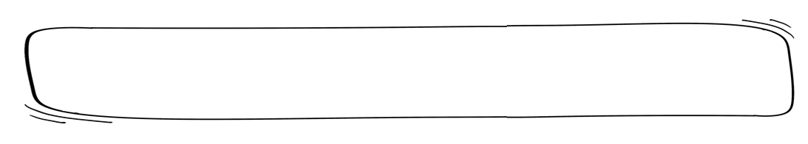

读下面的句子，思考：这个句子在介绍松鼠哪方面的特点？再找出课文中相应的内容。
松鼠体形细长，体长17～26厘米，尾长15～21厘米，体重300～400克。
—选自《中国大百科全书》（第二版）
松鼠的外形特点

Slide 26
读一读，比一比：工具书中对松鼠外形的描述和课文中对松鼠外形的描述，在表达上有什么不同？
松鼠体形细长，体长17～26厘米，尾长15～21厘米，体重300～400克。
它们面容清秀，眼睛闪闪发光，身体矫健，四肢轻快。玲珑的小面孔，衬上一条帽缨形的美丽尾巴，显得格外漂亮。它们的尾巴老是翘起来，一直翘到头上，自己就躲在尾巴底下歇凉。

Slide 27


松鼠体形细长，体长17～26厘米，尾长15～21厘米，体重300～400克。
从体形、体长、尾长、体重四个方面介绍；
用列数字的说明方法；
语言简洁，用词准确、严谨。

Slide 28
课文在介绍松鼠外形时是从哪几个方面来写的？
它们面容清秀，眼睛闪闪发光，身体矫健，四肢轻快。玲珑的小面孔，衬上一条帽缨形的美丽尾巴，显得格外漂亮。它们的尾巴老是翘起来，一直翘到头上，自己就躲在尾巴底下歇凉。
从面容、眼睛、身体、四肢、尾巴等方面介绍；

Slide 29

“帽缨形”的尾巴是什么样子的？
松鼠的外形在这几个方面分别有什么特点呢？
它们面容清秀，眼睛闪闪发光，身体矫健，四肢轻快。玲珑的小面孔，衬上一条帽缨形的美丽尾巴，显得格外漂亮。它们的尾巴老是翘起来，一直翘到头上，自己就躲在尾巴底下歇凉。

Slide 30
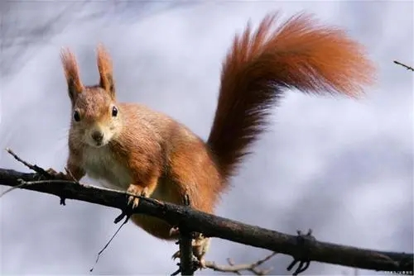
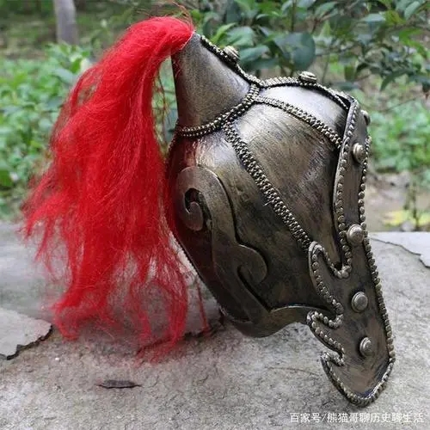
帽缨形的美丽尾巴
◎打比方
帽缨
把尾巴比作帽缨

Slide 31
它们面容清秀，眼睛闪闪发光，身体矫健，四肢轻快。玲珑的小面孔，衬上一条帽缨形的美丽尾巴，显得格外漂亮。它们的尾巴老是翘起来，一直翘到头上，自己就躲在尾巴底下歇凉。
抓住每一部分的特点细致描述，能突出松鼠的特点；

Slide 32
这样的描写方式读起来给你怎样的感受呢？
它们面容清秀，眼睛闪闪发光，身体矫健，四肢轻快。玲珑的小面孔，衬上一条帽缨形的美丽尾巴，显得格外漂亮。它们的尾巴老是翘起来，一直翘到头上，自己就躲在尾巴底下歇凉。
语言形象、生动、活泼、有趣。

Slide 33

再读课文第1自然段，感受语言的生动、有趣，和同学交流。

Slide 34
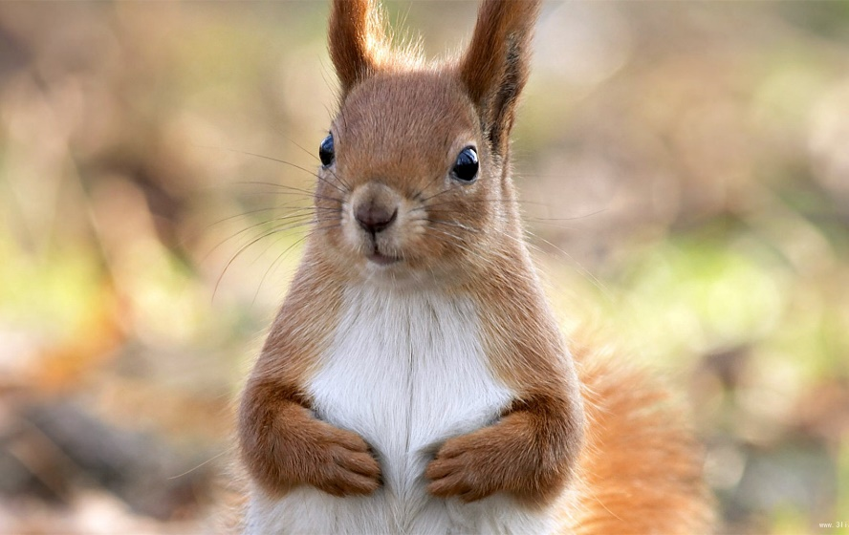
它们面容清秀，眼睛闪闪发光，身体矫健，四肢轻快。
它们面容清秀，眼睛闪闪发光，身体矫健，四肢轻快。
“面容清秀”常用来形容人长得漂亮，这里把松鼠当成人来写，很有意思。

Slide 35
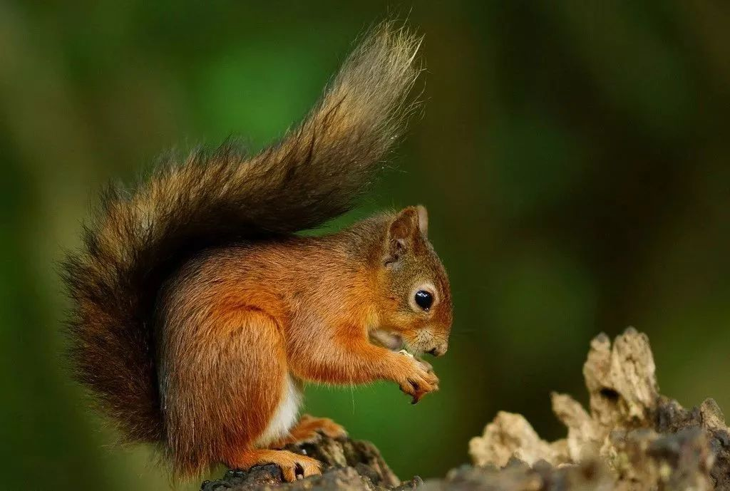
玲珑的小面孔，衬上一条帽缨形的美丽尾巴，显得格外漂亮。它们的尾巴老是翘起来，一直翘到头上，自己就躲在尾巴底下歇凉。
松鼠可以躲在自己的尾巴底下歇凉，真是奇特又有趣。

Slide 36
自读课文第3-4自然段，继续感受课文语言的生动有趣。

Slide 37
介绍松鼠的生活规律时，对松鼠的动作进行细致的描写，松鼠活泼可爱的形象跃然眼前。
松鼠不躲藏在地底下，经常在高处活动，像飞鸟一样住在树顶上，满树林里跑，从这棵树跳到那棵树。
活泼可爱

Slide 38
对松鼠的动作进行细致的描写
在清朗的夏夜，可以听到松鼠在树上跳着叫着，互相追逐。它们好像很怕强烈的日光，白天躲在窝里歇凉，晚上出来奔跑、玩耍、吃东西。
活泼可爱

Slide 39
对松鼠的动作进行细致的描写
它们是十分警觉的，只要有人触动一下松鼠所在的大树，它们就从树上的窝里跑出来躲到树枝底下，或者逃到别的树上去。
警觉

Slide 40
对松鼠的动作进行细致的描写
松鼠轻快极了，总是小跳着前进，有时也连蹦带跑。它们的爪子是那样锐利，动作是那样敏捷，一棵很光滑的高树，一忽儿就爬上去了。
敏捷

Slide 41
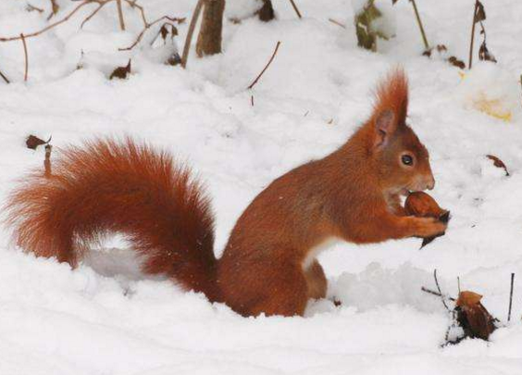
对松鼠的动作进行细致的描写
松鼠在秋天拾榛子，塞到老树空心的缝隙里，塞得满满的，留到冬天吃。在冬天，它们也常用爪子把雪扒开，在雪下面找榛子。
聪 明

Slide 42
课文在介绍松鼠时，抓住松鼠的特点进行细致描写，语言生动活泼，读起来趣味盎然。

Slide 43

同桌合作学习，读下面句子，找出课文中相应段落，讨论二者在表达上的不同。
松鼠在树上筑巢或利用树洞栖居，巢以树的干枝条及杂物构成，直径约50厘米。
松鼠每年春、秋季换毛。年产仔2～3次，一般在4、6月产仔较多。
—选自《中国大百科全书》（第二版）

Slide 44
和同桌配合进行班级汇报交流：一人读课后资料，另一人读文中相应内容；读后一人说表达的不同，另一人进行补充。

Slide 45
松鼠搭窝
◇松鼠在树上筑巢或利用树洞栖居，巢以树的干枝条及杂物构成，直径约50厘米。
从选址、所用材料、窝的大小三个方面介绍；
用列数字的说明方法；
语言简洁、严谨。

Slide 46
松鼠搭窝
选址
松鼠的窝通常搭在树枝分杈的地方，又干净又暖和。它们搭窝的时候，先搬些小木片，错杂着放在一起，再用一些干苔藓编扎起来，然后把苔藓挤紧，踏平，使那建筑物足够宽、足够坚实。这样，它们可以带着儿女住在里面，既舒适又安全。窝口朝上，端端正正，很狭窄，勉强可以进出。窝口有一个圆锥形的盖，把整个窝遮蔽起来，下雨时雨水向四周流去，不会落在窝里。
搭窝的过程
窝口的特点

Slide 47
松鼠的窝通常搭在树枝分杈的地方……它们搭窝的时候，先……窝口朝上……不会落在窝里。
选址
搭窝的过程
窝口的特点
从选址、搭窝的过程、窝口的特点三个方面介绍；
详细描述了松鼠搭窝的过程和窝口的特点；
语言生动有趣，表现出了松鼠的聪明能干。

Slide 48
松鼠的窝通常搭在树枝分杈的地方，又干净又暖和。
聪 明

Slide 49
松鼠是怎样搭窝的？读句子，标记出描写松鼠动作的词语。
它们搭窝的时候，先搬些小木片，错杂着放在一起，再用一些干苔藓编扎起来，然后把苔藓挤紧，踏平，使那建筑物足够宽敞，足够坚实。

Slide 50

怎样才能把松鼠搭窝的过程说清楚呢？
先
搬些小木片，错杂着放在一起
再
用一些干苔藓编扎起来
然后
把苔藓挤紧、踏平
聪明能干

Slide 51
设计非常巧妙。
窝口朝上，端端正正，很狭窄，勉强可以进出。窝口有一个圆锥形的盖，把整个窝遮蔽起来，下雨时雨水向四周流去，不会落在窝里。
聪明能干

Slide 52

松鼠的其他习性
◇松鼠每年春、秋季换毛。年产仔2～3次，一般在4、6月产仔较多。
从换毛、繁殖两个方面介绍；
用列数字的说明方法；
语言简洁。

Slide 53
松鼠的其他习性
松鼠通常一胎生三四个。小松鼠的毛是灰褐色的，过了冬就换毛，新换的毛比脱落的毛颜色深些。它们用爪子和牙齿梳理全身的毛，身上总是光光溜溜、干干净净的。
爱干净
介绍了松鼠换毛、繁殖的信息，还具体写了松鼠毛的颜色以及它们如何梳理毛的。

Slide 54
你从课文中感受到作者对松鼠有着怎样的感情了吗？
作者笔下的松鼠外形漂亮，行为敏捷、警觉，搭窝技巧高超，爱干净，字里行间蕴含着作者对松鼠的喜爱之情。

Slide 55
朗读指导
朗读课文，感受松鼠的聪明可爱，读出作者对松鼠的喜爱。

Slide 56

读一读，比一比，两篇说明文在表达方法和语言风格上有哪些不同。
表达方法
语言风格
运用列数字、作比较、打比方等说明方法
《太阳》
平实
《松鼠》
抓住特点细致描写
生动形象

Slide 57
说明事物有方法：
说明性文章的语言风格是多样的，可以平实，也可以活泼。无论哪种风格，描述都要准确、清楚、有条理。

Slide 58

板书设计
外形特点
生活规律
松 鼠
喜
行为特征
爱
搭窝
其他习性

Slide 59
随堂练习
一、用“√”选出下列加点字正确的读音。
1.松鼠白天躲在窝（wō wē）里歇（xiē xiè）
凉，晚上出来奔跑、玩耍、吃东西。
√
√
·
·
√
2.窝口很狭（jiá xiá）窄，勉强（qiǎnɡ
qiánɡ）可以进出。
√
·
·

Slide 60
二、选择合适的关联词语填在句子中。
既……又…… 虽然……但……
只有……才…… 只要……就……
1、( )有人触动一下松鼠所在的大树，它们
( )从树上的窝里跑出来躲到树枝底下。
2、它们在树上做窝，摘果实，喝露水，( )树被风刮得太厉害了，( )到地上来。
只要
就
只有
才

Slide 61
课后作业
1、积累文中的优美词句。
2、课外阅读布封的《自然史》。

Slide 62

我会写
shǔ
鼠
组词：松鼠 老鼠
造句：这些小松鼠多可爱啊！
Notes:
62

Slide 63
xiù
秀
组词：秀丽 清秀
造句：小芳清秀的脸庞上挂着泪痕。
Notes:
63

Slide 64
línɡ
玲
组词：玲珑 小巧玲珑
造句：松鼠娇小玲珑，非常可爱。
Notes:
64

Slide 65
lónɡ
珑
组词：玲珑 八面玲珑
造句：我的叔叔是一个八面玲珑的人。
Notes:
65

Slide 66
xiē
歇
组词：歇工 歇凉
造句：爷爷经常躲在大树下歇凉。
Notes:
66

Slide 67
wō
窝
组词：鸡窝 做窝
造句：几只小燕子正在我家房檐下做窝。
Notes:
67

Slide 68
shí
拾
组词：捡拾 拾金不昧
造句：我经常和同学们到公园里捡拾垃圾。
Notes:
68

Slide 69
huá
滑
组词：滑冰 光滑
造句：我们教室的墙面非常光滑。
Notes:
69

Slide 70
xiá
狭
组词：狭窄 狭路相逢
造句：小明家住在一条狭窄的胡同里。
Notes:
70

Slide 71
miǎn
勉
组词：勉强 勉为其难
造句：小明生病了,还是勉强坚持上学。
Notes:
71

Slide 72
shū
梳
组词：梳洗 梳理
造句：松鼠用爪子和牙齿把毛梳理得干干净净。
Notes:
72

Slide 73


手机淘宝扫描登录淘宝店铺
微信扫描（XFJXZYD微信号)

